Slide 1

Описание бизнес-процессов
Notes:
Иллюстрацию меняем на релевантную теме урока!

Slide 2

Алина Загидуллина
Давайте знакомиться!
Head of digital products, РЖД-Медицина
>4 лет работала в операционном консалтинге в большой четверке (Deloitte, KPMG) с фокусом на проекты по оптимизации бизнес-процессов и разработке программ диджитализации
Делала проекты для различных индустрий, среди которых - ритейл, нефтяная промышленность, телеком, банки и транспорт
Также работала в VK (раньше Mail.ru Group), в отделе аналитики и эффективности, где разрабатывала сценарии развития для таких продуктов как ВКонтакте, GeekBrains, Юла, Delivery Club, Одноклассники и многих других
Notes:
Стандартный слайд знакомства. Не меняем его, меняем текст в нем.

Slide 3
План курса
1
2
3
4
Введение в операционную модель
Введение в бизнес-процессы
Декомпозиция процессов
Описание бизнес-процессов
5
6
7
8
Основные нотации описания бизнес-процессов: BPMN
Основные нотации описания бизнес-процессов: UML
Анализ процессов для выявления проблемных зон
Формирование предварительных гипотез по улучшению процессов
9
10
11
Детальная подготовка инициатив по оптимизации
Планирование и контроль проекта
Непрерывный процесс совершенствования
Notes:
Стандартный слайд. Не меняем его, меняем текст в нем.

Slide 4
Что будет на уроке сегодня
Узнаем основные способы, правила и ключевые элементы в описании бизнес-процессов;
Разберем самые типичные ошибки при описании;
Поговорим про жизненный цикл бизнес-процессов.
Notes:
Посоветуйся с методистом как лучше провести знакомство с аудиторией. Вопросы могут меняться. Стандартный слайд знакомства. Не меняем его, меняем текст в нем и иллюстрации (если нужно)

Slide 5
Моделирование бизнес-процессов: для чего нужно и как провести

Slide 6
Моделирование бизнес-процессов
Перед тем как улучшать бизнес-процессы, нужно описать, как они уже проходят в компании. Если процессы не охарактеризованы, то непонятно, из каких шагов они состоят и с какой стороны к ним подступиться. Метод, которым пользуются, чтобы охарактеризовать и визуализировать их, называют моделированием.
Моделирование бизнес-процессов – это описание существующих в компании процессов и документирование требований к ним. Простыми словами: менеджеры разбираются и описывают, кто, что и как делает: каждую операцию изучают и разбивают на этапы, затем изображают всё это схематично. С итоговой моделью бизнес-процесса можно работать дальше: двигать элементы так, чтобы менять продолжительность цикла, влиять на качество результата или снижать себестоимость. Это называется оптимизацией бизнес-процесса.

Slide 7
Подходы в моделировании БП
Существует три основных подхода в моделировании:
Функциональный
Процессный
Ментальный
Каждый подход предполагает, что необходимо визуализировать процессы, рисовать схемы

Slide 8
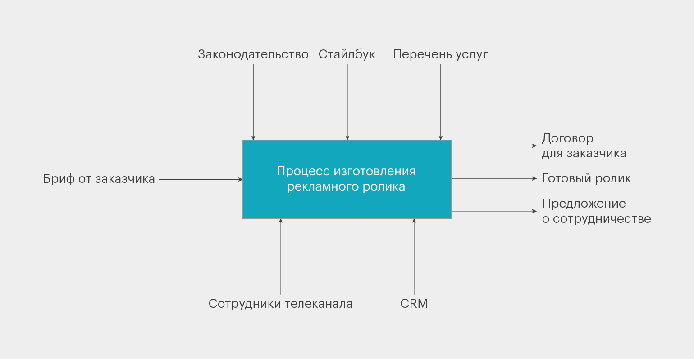
Подходы в моделировании БП
Функциональный подход При этом подходе описывают результаты, которые нужно получить, и ресурсы, которые при этом будут задействованы (без учёта какой-либо последовательности действий) У модели есть точки входа и выхода: то, что имеем на старте, и то, что хотим получить. Внутри — промежуточные результаты, ресурсы для выполнения и факторы, которые влияют на процесс. Задача подхода — понять, какие факторы учесть и какие ресурсы задействовать, чтобы процесс состоялся

Slide 9
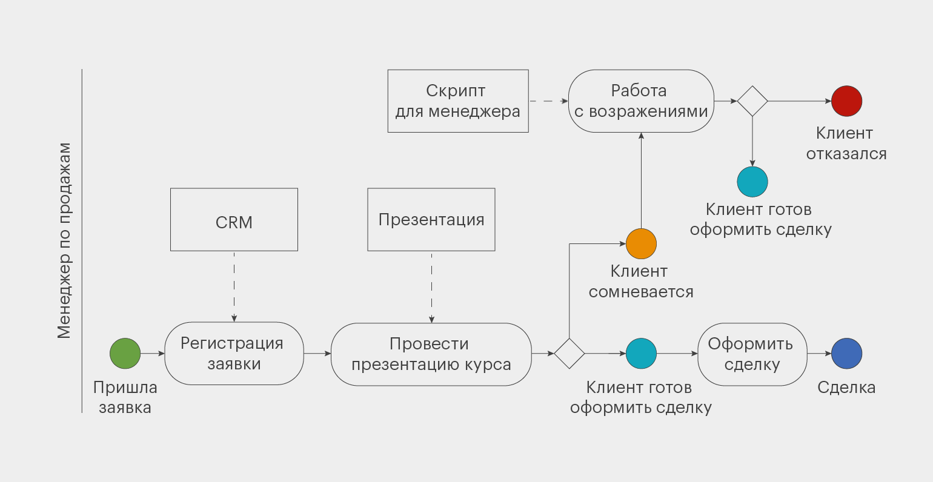
Подходы в моделировании БП
Процессный подход Для неподготовленного управленца это самый понятный подход. Его используют, когда уже определены границы процесса — начало и конец события. При процессном подходе описывают не результат, а действия, которые необходимо совершить для достижения результата. Процесс можно детализировать сколько угодно — вплоть до отдельных операций для каждого сотрудника. В итоге получается блок-схема.

Slide 10
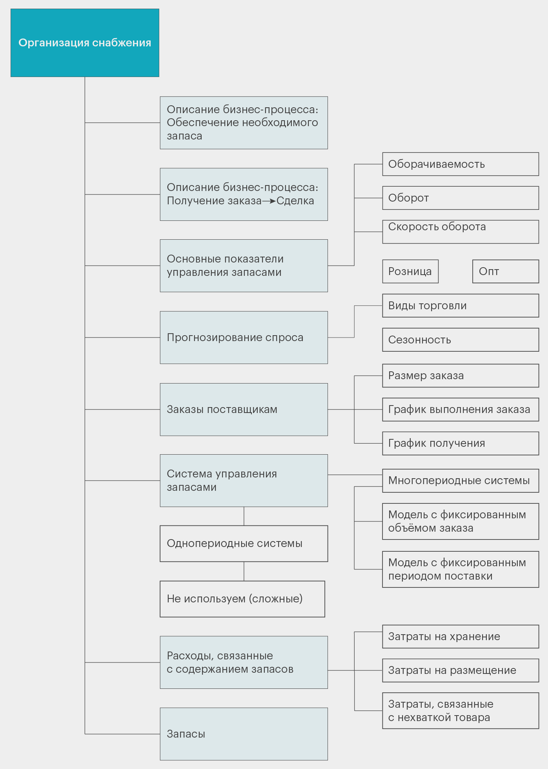
Подходы в моделировании БП
Ментальный подход На процесс смотрят не как на последовательность результатов или действий, а как на набор связанных друг с другом понятий На карте собирают понятия, которые внутри процесса связаны между собой, но по этапам их не распределяют. Такой подход помогает структурировать информацию о процессе и собрать идеи. Затем, с помощью функционального и процессного подходов, эти идеи прорабатывают детально.

Slide 11
Кто и как моделирует бизнес-процессы
В небольших компаниях лучше, чтобы процессы моделировал собственник: он знает свой бизнес и сможет подробно всё описать.
В среднем и крупном бизнесе так не получится — процессов много, и они масштабные, а руководителю известно не всё. В этом случае моделированием занимается экспертная группа, в которую входят бизнес-аналитики и специалисты, принимающие участие в моделируемых процессах. Чаще всего бизнес-процессы моделируют графически, в виде карт, иногда — описывают текстом: составляют пошаговую инструкцию с уточнениями, кто и что делает. Также можно использовать таблицы: в строках описывать действия, а в столбцах — исполнителей и этапы.

Slide 12
Способы описания

Slide 13
Текст
«Отдел SMM готовит контент-план и согласовывает его с отделом маркетинга».
Плюсы
Простой способ, не требуется знание программ
Минусы
Сложно читать и воспринимать логику
Затрудняет целостное восприятие процесса
Сложно анализировать

Slide 14
Таблица
Номер шага | Название шага | Инициатор | Ответственный | Срок выполнения | Результат
1 | Согласование заявки с внутренним клиентом | Внутренний клиент, инициировавший заявку | Начальник отдела рекрутинга Менеджер по подбору персонала | 30 минут | Заявка принята в работу
2 | Проведение оценки внутренних кандидатов | Менеджер по подбору персонала | Менеджер по подбору персонала | 2-4 часа | При соответствии требованиям – выбор лучшего и формирование оффера, при отсутствии – поиск на внешнем рынке
3 | ... | ... | ... | ... | ...
Плюсы
Максимум деталей
Удобство обработки цифровых данных
Минусы
Слишком объемно
Энергозатратное оформление
Сложно отобразить разветвления
Не подходит для быстрого ознакомления и презентации

Slide 15
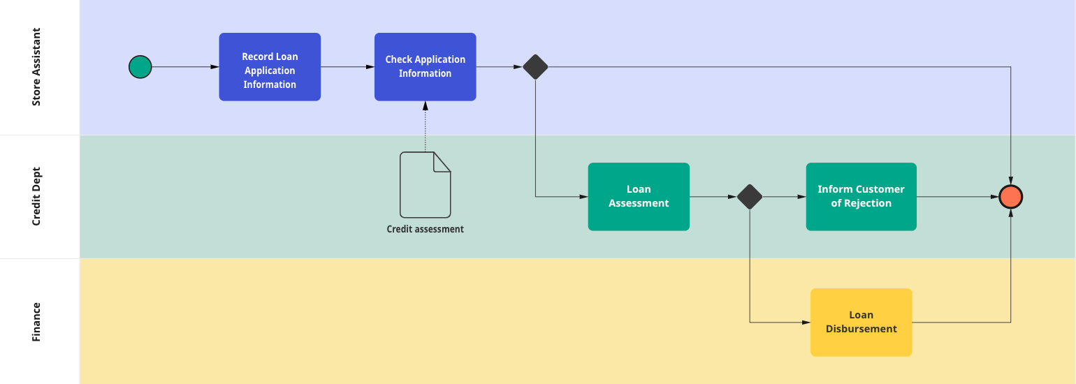
Графический способ (моделирование)
Плюсы
Простота и целостность восприятия
Компактность
Наглядное отображение ветвлений и путей развития процесса
Подходит для презентаций
Минусы
Требуется знание нотаций, программ для моделирования (Visio, Aris, Miro и т.д.)
Занимает время*
*современные программы упрощают моделирование

Slide 16
Элементы блок-схемы

Slide 17
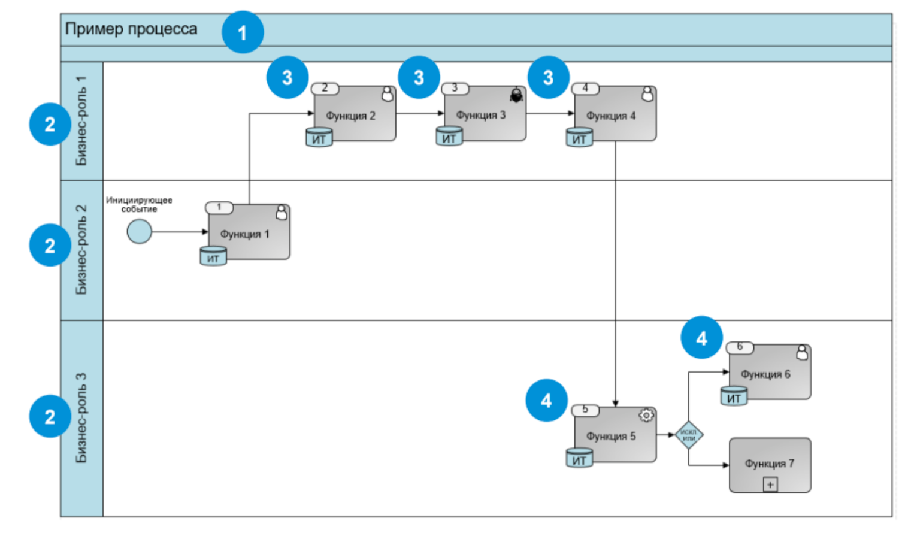
Swimlane
Swimlane — это визуально разделенные линии внутри диаграммы процесса, которые группируют действия по ролям, ресурсам, элементам организации или местоположению.
Правила оформления
1
Название процесса
2
У каждого swimlane («дорожки») должно быть название
Все элементы должны принадлежать строго к одному swimlane (не находиться на ограничительной линии между двумя swimlane)
3
4
Каждый внутренний шаг должен быть пронумерован
Notes:
https://emojitool.ru/apple - эмодзи можно брать отсюда)

Slide 18
Владелец процесса

Slide 19
Владелец бизнес-процесса
Владелец бизнес-процесса - тот человек, который отвечает за ход выполнения, качество результата и удовлетворённость потребителей (внешних и внутренних).
Методики определения
Продажа продукта процесса
Большинство операций в процессе
Соответствие целей
Наличие полномочий
Наибольшие затраты
Наибольшее преобразование

Slide 20
Пробуем определить владельца бизнес-процесса
Процесс: Поиск нового сотрудника и его трудоустройство
Команда: Линейный сотрудник отдела персонала, руководитель службы HR, руководитель подразделения, которое нанимает сотрудника, бухгалтер
Владелец: Руководитель службы HR
Почему? Руководитель службы управляет главными ресурсами (командой сотрудников), в его зоне ответственности финальное согласование кандидата и определение условий договора.

Slide 21
Пробуем определить владельца бизнес-процесса
Процесс: Запуск нового продукта (мобильное приложение)
Команда: Product Owner (отвечает на продукт целиком), команда разработки, дизайнер, тестировщик
Владелец: Product Owner
Почему? Отвечает сам за продукт (то есть его цель «создание продукта» соответствует целям процесса»), выстраивает взаимодействие с командой, а значит управляет ресурсами.

Slide 22
Методы сбора информации при описании БП

Slide 23
После того, как мы определили «стейкхолдера» или владельца процесса, мы можем приступить непосредственно к выбору техники извлечения (от англ. «elicitation») или сбора информации о бизнес-процессе.
Основных техники / методы сбора информации о БП:
Анкетирование
Интервью
Изучение существующей документации
Наблюдение
Обучение
Мозговой штурм

Slide 24
Методы сбора информации о бизнес-процессе
Анкетирование Данный способ подразумевает под собой составление листа-опросника (анкеты, брифа), который может содержать открытые и закрытые вопросы. Анкетирование используется для того, чтобы подтвердить или детализировать ранее известные бизнес-процессы
Преимущества:
Высокая скорость получения результатов
Сравнительно небольшие материальные затраты
Недостатки:
Данный метод не подходит для выявления неописанных бизнес-процессов
При составлении опросника физически невозможно учесть все необходимые вопросы

Slide 25
Методы сбора информации о бизнес-процессе
Интервью Необходимо задавать открытые вопросы для получения информации и закрытые для того, чтобы подтвердить или опровергнуть конкретные нюансы бизнес-процессов. Провести хорошее интервью достаточно сложно: необходимо гибко реагировать на реакцию интервьюируемого и вовремя адаптировать порядок заготовленных вопросов или их формулировку.
Преимущества:
Возможность задавать вопросы в произвольной последовательности
Возможность использовать вспомогательный материал
Анализ невербальной реакции опрашиваемого человека, позволит сделать дополнительный вывод о достоверности его ответов
Недостатки:
Интервью трудозатратны – отнимают достаточно много времени и сил

Slide 26
Методы сбора информации о бизнес-процессе
Изучение существующей документации Данная методика может быть использована при наличии в организации документации, которая может помочь разобраться в бизнес-процессах. Примеры документации включают в себя: регламенты, описания существующих процессов, структура организации, спецификации продукта, различные процедуры, стандарты и инструкции, шаблоны документов и т.д. Данная методика применима, например, для анализа существующих бизнес-процессов для их последующей автоматизации.
Преимущества:
Быстрое получение информации
Недостатки:
Данный способ не применим при наличии в компании только базовых документов (или при их полном отсутствии) или, если в компании не поддерживается актуальность документации о бизнес-процессах

Slide 27
Методы сбора информации о бизнес-процессе
Наблюдение Метод заключается в наблюдении за деятельностью и процессами в компании (как работают участники бизнес-процесса, и документирование БП, задач и результатов их деятельности) Процесс наблюдения может сопровождаться «интервьюированием» пользователей для уточнения особенностей и деталей их работы. В процессе наблюдения можно так же выявить пути оптимизации бизнес-процессов.
Преимущества:
Позволяет наглядно увидеть проблему и разработать оптимальный вариант ее решения
Помогает наиболее точно собрать информацию, наблюдая за работой сотрудников
Недостатки:
В процессе наблюдения могут быть упущены некоторые альтернативные сценарии бизнес-процесса
Трудно применим на опасных (вредных) производствах

Slide 28
Методы сбора информации о бизнес-процессе
Обучение Процесс, в котором владелец БП или любой другой человек, знающий процесс, обучает бизнес-аналитика по принципу учитель – ученик. Метод полезен, когда процессы и деятельность сотрудников трудно описать с помощью других методов или владелец БП не может предоставить адекватное описание бизнес-процесса. Обучение позволяет лучше понять сложные бизнес-процессы.
Преимущества:
Позволяет понять сложный бизнес-процесс, что дает возможность предложить наилучшее решение для оптимизации
Недостатки:
Высокая стоимость и длительность
Метод неприменим на опасных (вредных) производствах

Slide 29
Методы сбора информации о бизнес-процессе
Мозговой штурм Наиболее часто используемый метод получения информации о бизнес-процессах, которые являются новыми или плохо изученными в компании. Позволяет собрать множество идей от различных заинтересованных лиц (стейкхолдеров) в кратчайшие сроки. Во время мозгового штурма участники «накидывают» любые идеи, касающиеся конкретного бизнес-процесса. С помощью этой методики можно проработать несколько различных вариантов бизнес-процесса, а также разрешить конфликты с другими БП.
Преимущества:
Позволяет генерировать множество (в том числе и нестандартных) вариантов бизнес-процессов, а также позволяет участникам развивать и дополнять идеи друг друга
Недостатки:
Участники мозгового штурма должны быть мотивированы на генерацию идей
Трудно применим в распределенных командах

Slide 30
После описания бизнес-процесса необходимо обязательно валидировать итоговый результат с владельцем бизнес-процесса, чтобы избежать недопонимания и ошибок в описании отдельных шагов и элементов БП.
Для валидации можно использовать один из следующих способов:
Неформальная: устная валидация с владельцем БП
Формальная: валидация с владельцем БП с помощью проведения дополнительной встречи и фиксацию протокола / «минуток» встречи
Формальная: валидация через переписку (e-mail)

Slide 31
Как правильно описать бизнес-процесс

Slide 32
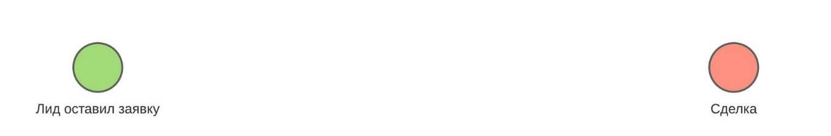
Шаг 1. Задайте границы бизнес-процесса
Границы определяются по входам и выходам. Например, чтобы найти границы процесса продаж лидам, полученным с email-рассылки, нужно понять:
Что является целевым результатом процесса Для продаж это заключенная сделка, она будет границей окончания процесса.
Когда может начаться процесс В нашем примере – с получения заявки от лида. Это событие будет одной из границ начала процесса.
Какие ресурсы нужны Например, CRM-система или менеджер, который будет закрывать сделку. Наличие такого ресурса может являться одной из границ начала, потому что без него выполнить процесс не получится.

Slide 33
Шаг 2. Определите элементы бизнес-процесса
Пока просто текстом ответьте на вопросы в документе или на бумаге. Возможно, в процессе построения схемы информацию придется дополнить или пересмотреть, но сейчас важно собрать все данные в одном месте:
определяем цель процесса;
описываем шаги и исполнителей;
описываем последовательность выполнения шагов, или тайминг, ограничения по времени выполнения какого-либо шага;
определяем, чем сопровождается действие: товарно-материальные ценности, потоки документов, информационные потоки и т.д.;
описываем результаты процесса (товарно-материальные ценности, документы, информация) и требования к этим результатам;
перечисляем ресурсы, которые нужны, чтобы бизнес-процесс мог произойти;
перечисляем показатели, которыми измеряется результативность и эффективность бизнес-процесса;
указываем владельца процесса.

Slide 34
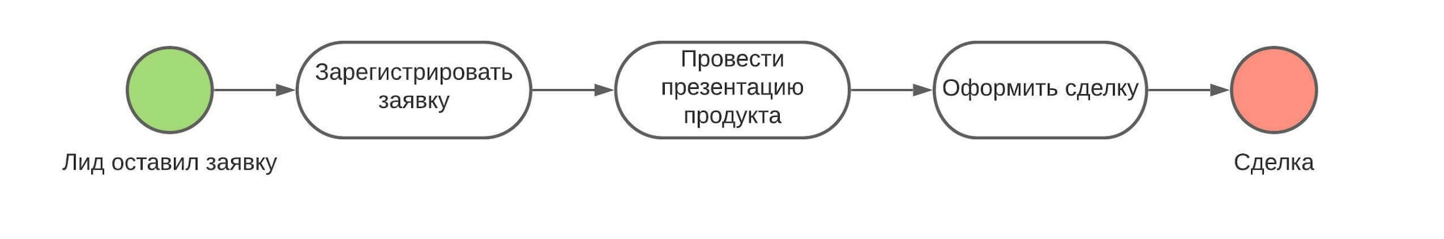
Шаг 3. Разбейте бизнес-процесс на основные этапы
В нашем примере можно выделить следующие этапы:
Регистрация входящей заявки
Презентация продукта
Оформление сделки

Slide 35
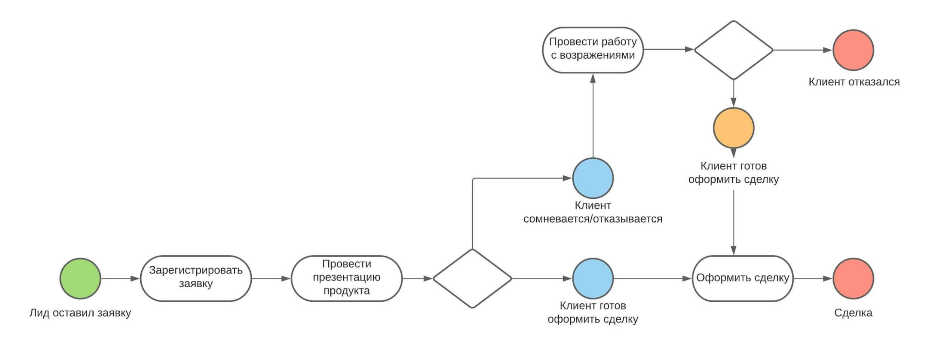
Шаг 4. Добавьте развилки и другие события
Дополняем схему основными вариантами развития процесса и промежуточными событиями:

Slide 36
Шаг 5. Обозначьте роли участников процесса
В описаниях не указывают конкретные имена исполнителей.
Здесь применяют понятие «роль». Один сотрудник может выполнять несколько ролей, и одну роль могут исполнять несколько сотрудников. Из ролей складывается должность.
В нашем примере роль одна — менеджер по продажам. Её могут выполнять несколько человек.

Slide 37
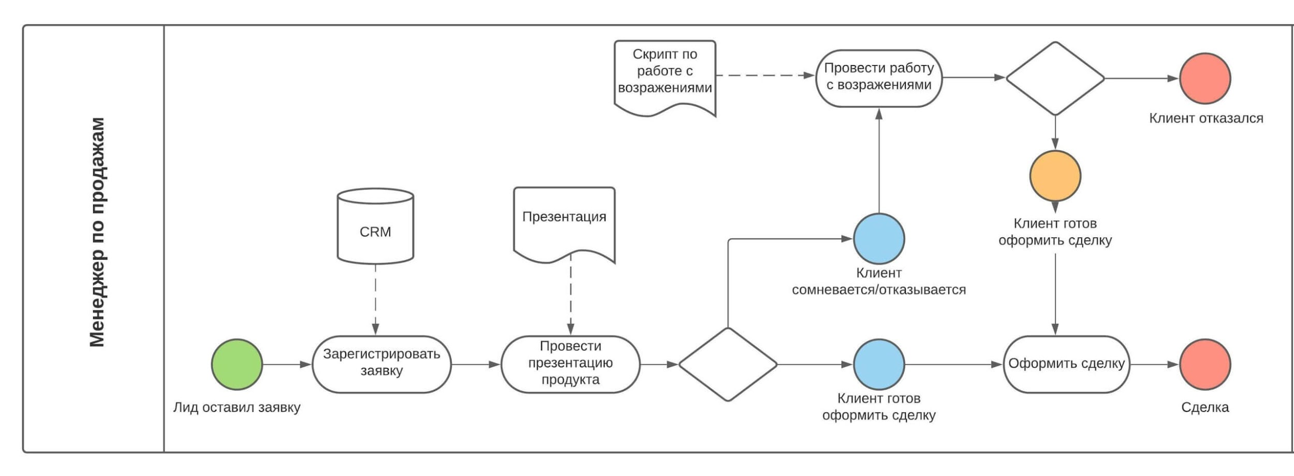
Шаг 6. Разместите на схеме документы, программы и базы данных
Документ — это информация на любом носителе: электронное письмо, инструкция, доклад, презентация
В схеме указываем не просто название документа, программы или базы данных, а даем на них ссылки (в специализированных сервисах есть такая возможность)
По этому же принципу схемы дополняют инструментами/материалами, которые используются в процессе, показателями эффективности, сносками, комментариями и связывают с другими бизнес-процессами

Slide 38
Правила описания бизнес-процессов компании
Любое описание бизнес-процесса должно быть:
Завершённым. Процесс должен подробно описывать все действия, необходимые для получения результата, варианты развития событий и заканчиваться достижением той цели, которую ставили в начале.
Лаконичным. Несмотря на большой объём используемой информации, её нужно излагать компактно, вычленяя только главные моменты.
Реализовано в стандартных нотациях. Существующие нотации созданы для того, чтобы моделировать схемы, понятные даже человеку с улицы.
С указанием каждого участника. Иначе процесс будет нерабочим.
Максимально понятным. Схема не должна быть слишком запутанной, перегруженной, объёмной.

Slide 39
10 лучших практик при описании бизнес-процессов
Заинтересованность топ-менеджмента в изменениях — один из ключевых факторов успеха;
Пробное описание с минимальными затратами — пилотный проект описания одного из подразделений. Оценка эффекта;
Вовлечение всей компании в проект. Подготовка классификатора процессов верхнего уровня, декомпозиция на подпроцессы — создание основы будущей модели;
Определение экспертов подпроцессов. Проведение интервью, создание моделей процессов (диаграмм);
Выявление узких мест и корректировка бизнес-процессов. Валидация модели;
Автоматическое формирование регламентов, должностных инструкций, положений о подразделениях и прочей документации на основе модели деятельности;
Использование корпоративного портала для доведения документации и справочной информации до всех сотрудников (база знаний), а также сбора обратной связи;

Slide 40
10 лучших практик при описании бизнес-процессов
Вовлеченность персонала в проект достигается за счет «расшивки» при помощи моделей наиболее «горячих» точек деятельности — участков с конфликтами и взаимными претензиями сотрудников. Каждый человек должен с самого начала почувствовать положительное влияние изменений на эффективность своей работы;
Чтобы стать полезной для менеджмента и рядовых сотрудников, модель бизнес-процесса должна быть «живой» — развиваться вместе с бизнесом, быстро реагировать на изменения;
Усредненный критерий целесообразности применения программных средств бизнес-моделирования для повышения эффективности управления (оценка эксперта) — компании с численностью персонала от 100 человек.

Slide 41
Типичные ошибки при описании

Slide 42
Типичные ошибки
1
2
При описании процессов не указываются ответственные и регламенты
В бизнес-процессы не включается функция руководителя, управленческие решения, процессы информационного обмена между подразделениями
3
4
Функции распределяются по имеющейся в компании орг. структуре с привязкой к конкретным сотрудникам. Описание бизнес-процессов всегда нужно проводить по функциям, а не по сотрудникам, чтобы сохранить логику зон ответственности и верно определить «владельца процесса»
Неверно определяются владельцы процесса, не учитываются этапы внутреннего контроля или нарушается логика передачи результата. Самая распространенная ошибка, когда внутренний контроль результата по процессу выполняет сам владелец
Notes:
https://emojitool.ru/apple - эмодзи можно брать отсюда)

Slide 43
Программы для моделирования

Slide 44
Программы для моделирования бизнес-процессов
Бесплатные
Miro
Figma
Lucidchart
Storm BPMN
Платные
Visio
Aris
На этом курсе мы будем пользовать программой Miro, потому что она доступна с разных устройств, бесплатна и обладает огромной библиотекой шаблонов для моделирования бизнес-процессов. Кроме того Miro – универсальна и потенциально может использоваться для других целей по проекту и для ваших личных целей (планирование, брейншторм, работа в команде и т.д.)
Notes:
https://emojitool.ru/apple - эмодзи можно брать отсюда)

Slide 45
Жизненный цикл бизнес-процессов

Slide 46
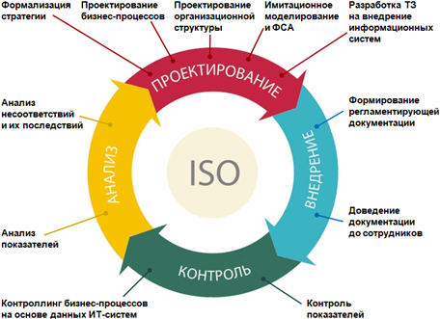
Жизненный цикл бизнес-процессов
Этап «Проектирование» — разработка бизнес-процесса. Включает составление стратегии, проектирование организационной структуры, разработку ТЗ на внедрение IT-систем и другие необходимые шаги.
Этап «Внедрение» — запуск в работу. На этом этапе формируются и доводятся до сотрудников нормативные документы.
Этап «Контроль» — измерение показателей эффективности. Помогает понять, насколько процесс соответствует поставленным задачам.
Этап «Анализ» — изменение и адаптация бизнес-процесса под реальный рабочий процесс. Цель — повышения его эффективности.
Notes:
https://emojitool.ru/apple - эмодзи можно брать отсюда)

Slide 47
Итоги урока
Мы узнали основные способы, правила и ключевые элементы в описании бизнес-процессов;
Разобрали самые типичные ошибки при описании;
Поговорили про жизненный цикл бизнес-процессов.

Slide 48




Вопросы?
Вопросы?
Вопросы?

Slide 49
На следующем уроке
Узнаем, что такое нотация для моделирования бизнес-процессов и как ею пользоваться;
Подробно изучим нотацию BPMN.

Slide 50
Спасибо за внимание!

